Slide 1


메인 모듈
웹캠 영상
손 인식 모듈
손 인식 함수
손 동작
판별 함수
로그인 함수
공유 폴더 관리 함수
손 동작
웹캠 영상,
메뉴 선택
메뉴 선택 함수
웹캠 관련 함수
의류 관리 모듈
변경된 이미지(옷) 출력
옷 영역 수정
함수
의류 출력
함수
웹캠 영상
이미지 출력
함수
즐겨찾기
함수
로그인,
이미지저장
이미지
불러오기
AR 출력
영상
신체 인식 모듈
신체 인식
함수
마커 인식
함수
Fire Base
클라우드
AR 모델링
함수
AR 출력 함수
이미지
불러오기
로그인.
이미지 저장
안드로이드 모듈
: 윈도우 프로그램
로그인 함수
이미지 전송
함수
: 서버
: 안드로이드

Slide 2
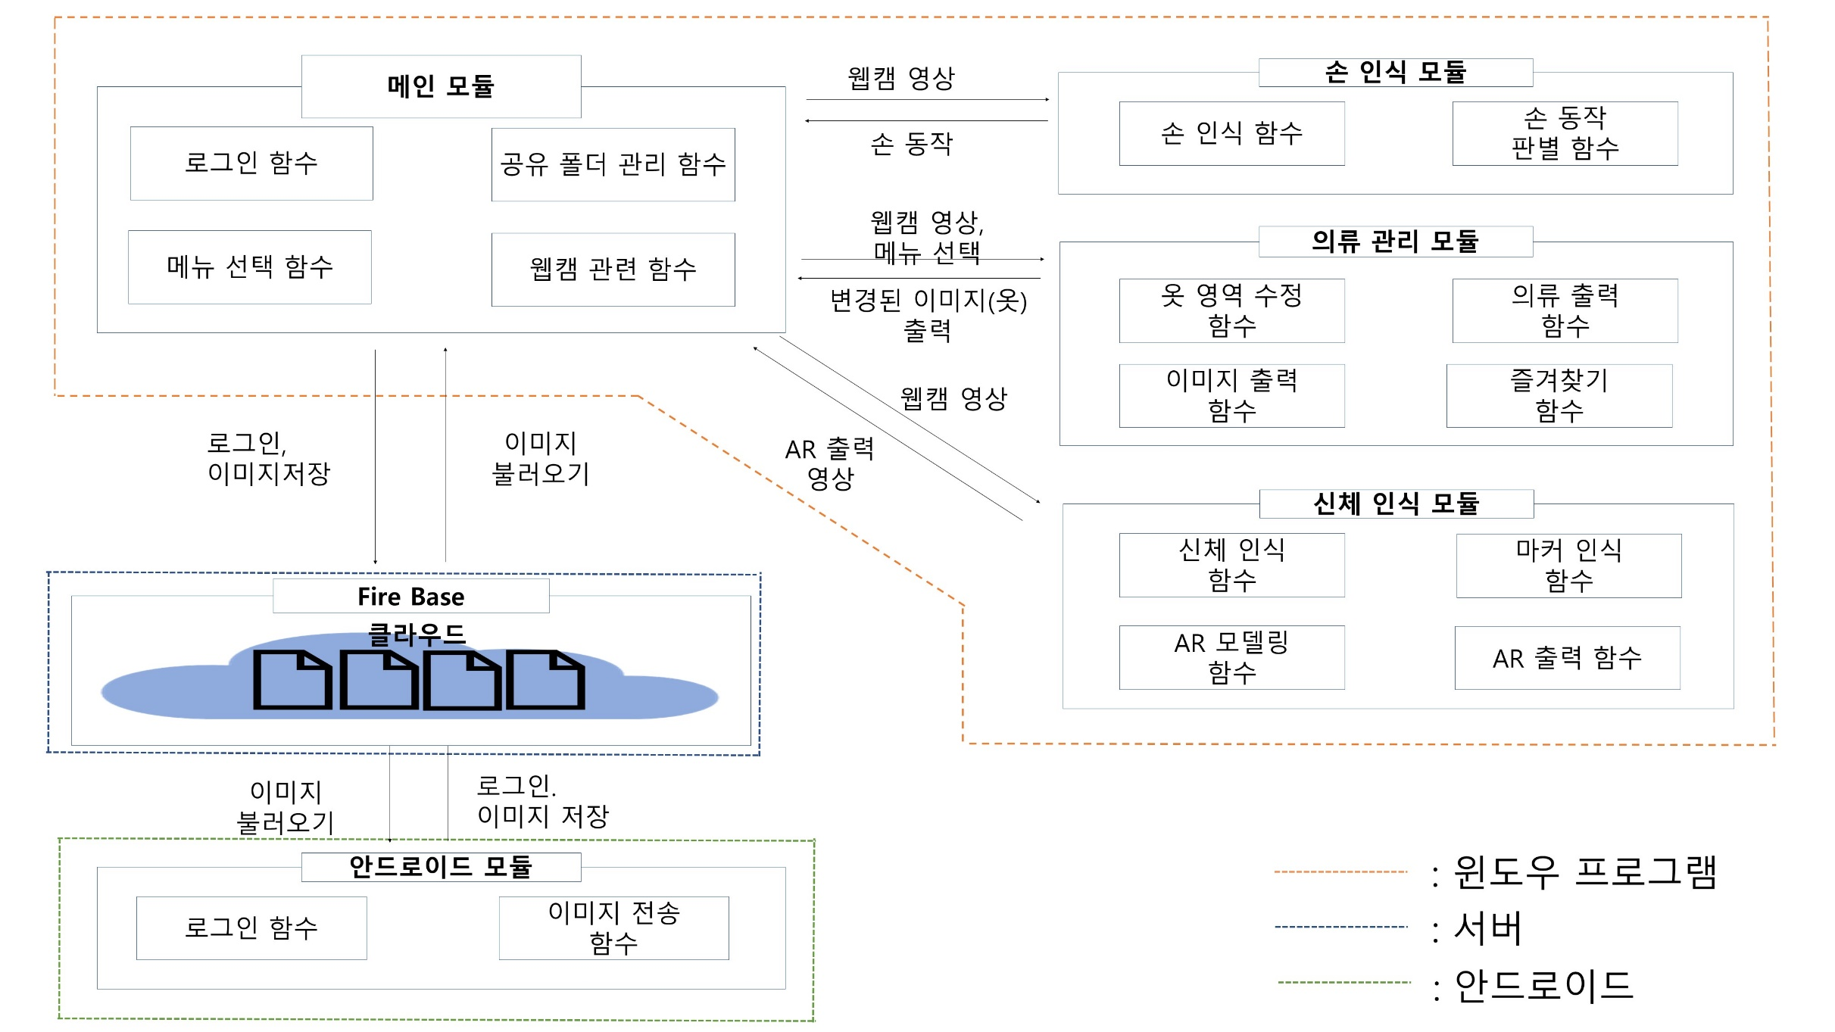
[User]
UID : shb0328
취향 : 캐주얼 / 정장
성별 : 남 / 여
나이 : 25세
좋아하는 색 : black / white / gray / red / blue
-----------------------------------------------------
[Images]
파일 이름 : A.jpg
크기 : 20byte
유형 : jpg
생성일 : 2019.04.28.(AM/PM).18:21:49
업데이트 시간 : 2019.04.28.(AM/PM).18:21:49
파일 경로 : {Cloud Server 위치} / {UID} / images / A.jpg
분류 : 상의 / 하의
날씨 : warm / cold / rain / snow / hot

